Slide 1
אחריות אזרחית לגילוי
סעיף 31 לחוק ניירות-ערך - אחריות לנזק בשל פרט מטעה
סעיף 32 לחוק ניירות-ערך - אחריות מומחים
סעיף 32א - אחריות לנזק בשל מידע צופה פני עתיד
רשלנות

Slide 2
אחריות לנזק בשל פרט מטעה בתשקיף- סעיף 31 לחוק ני”ע
(א) (1)מי שחתם על תשקיף לפי סעיף 22 אחראי כלפי מי שרכש ני”ע מן המציע, וכלפי מי שמכר או רכש ניירות-ערך תוך כדי המסחר בבורסה או מחוצה לה, לנזק שנגרם מחמת שהיה בתשקיף פרט מטעה.
(2) האחריות לפי פסקה (1) תחול גם על מי שהיה, במועד שבו אישר הדירקטוריון את הנוסח הסופי של התשקיף, דירקטור של המנפיק, המנכ”ל שלו או בעל שליטה בו;
סעיף 33(4) - אין אחריות על מי שלא חתם והוכיח שלא ידע ולא היה עליו לדעת או לא יכול היה לדעת, על פרסום התשקיף.

Slide 3
החותמים על התשקיף
(ב) על התשקיף יחתמו המנפיק וכן רוב חברי הדירקטוריון ובהם לפחות אחד שהוא דירקטור מקרב הציבור, ובחברה המציעה לראשונה ני”ע- לפחות דירקטור אחד שאינו בעל ענין בה אלא מכוח היותו דירקטור…
(ג)היה חתם להצעה, יחתום גם הוא על התשקיף;
(ד) הוצעו ניירות הערך שלא בידי המנפיק, יחתום על התשקיף גם המציע

Slide 4
כלפי מי האחריות
האם כלפי מי שנמנע מלמכור?
האם כלפי מי שלא קנה?

Slide 5
אחריות למידע צופה פני עתיד
האחריות לפי סעיפים 31 - 32 לא תחול ביחס למידע צופה פני עתיד בשל כך בלבד שלא התממש, כולו או חלקו, או שהתממש באופן שונה מכפי שנצפה, ובלבד שהתקיימו כל אלה:

Slide 6
אחריות למידע צופה פני עתיד (המשך)
1) צוין במפורש לצד המידע כאמור…כי הוא מידע צופה פני עתיד;
2) פורט לצד המידע.. העובדות והנתונים העיקריים ששימשו בסיס למידע;
3) הודגשו באופן ברור הגורמים העיקריים שיש להתייחס אליהם כעשויים להביא לכך שהמידע צופה פני העתיד לא יתממש

Slide 7
אחריות למידע צופה פני עתיד (המשך)
(ג)הוראות ס”ק(ב) לא יחולו לגבי מי שידע כי המידע צופה פני עתיד לא יתממש; אין בהוראות ס”ק זה כדי לגרוע מהוראות סעיף 33.
(ד) אין בהוראות סעיף זה כדי לגרוע מאחריות לפי סעיפים 31 ו - 32 לגבי עובדות, נתונים או פרטים אחרים ... ששימשו בסיס למידע צופה פני עתיד.

Slide 8
הסתמכות
פס”ד רייכרט - האחריות הינה גם כלפי נתבע שכלל לא קרא את התשקיף
תביעה לפי חוק ני”ע - לשון חוק ני”ע, תכלית החוק
תביעה לפי עוולת הרשלנות - הסתמכות עקיפה
תרמית במחדל
תרמית על השוק

Slide 9
פיצוי
וינבלט נ’ בורנשטיין ואח’:
חסרון כיס
אבדן השקעה אלטרנטיבית
מניעת רווח
עשיית עושר ולא במשפט

Slide 10
שלילת אחריות
סעיף 33(1) לחוק ני”ע:
  נקיטה בכל האמצעים הנאותים למנוע פרט מטעה
  אמונה בתום-לב שאין פרט מטעה
  הודעה לרשות
  תיקון 23 - על מי שלא חתם על התשקיף והוכיח שלא ידע, לא היה עליו לדעת ולא יכול היה לדעת על פרסומו של התשקיף
סעיף 33(2) - אין אחריות כלפי מי שידע או היה עליו לדעת על הפרט המטעה

Slide 11
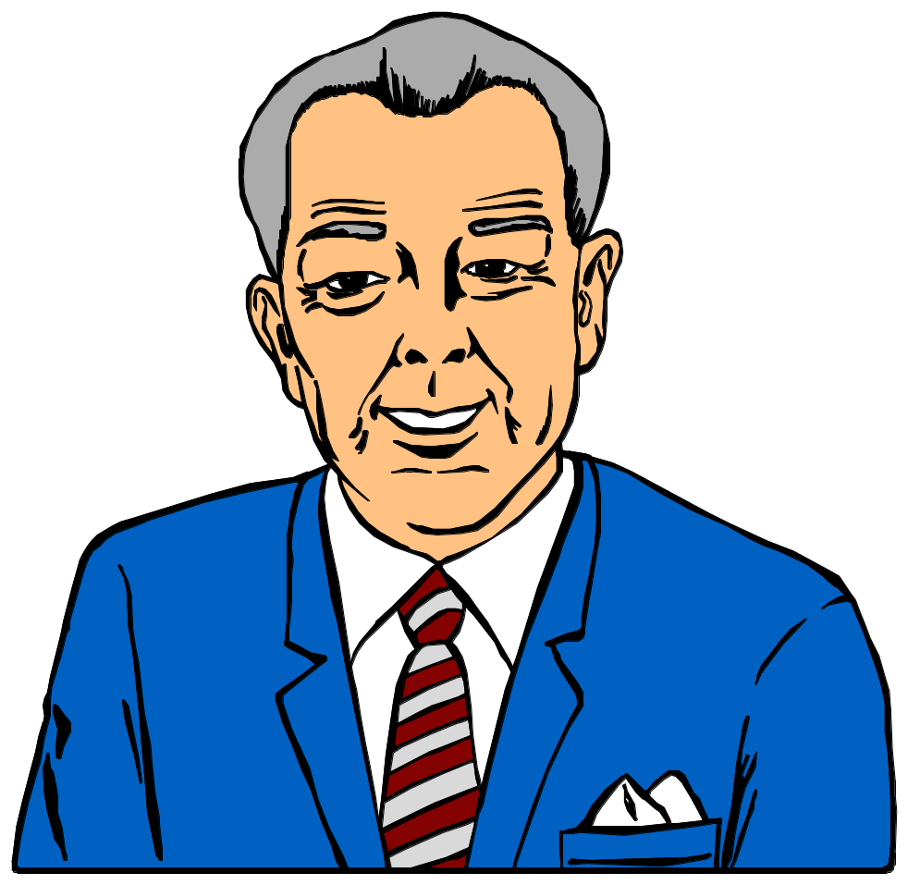
Escott v. BarChris
מנכ”ל
סמנכ”ל כספים
מזכיר חברה
דירקטור “חיצוני”
עו”ד ההנפקה ודירקטור
חתמים ועו”ד החתמים
רואי-חשבון

Slide 12
סעיפי אחריות נוספים
סעיף 52יא - אחריות מנפיק
סעיף 35 - ביטול רכישה
סעיף 38ב’ - אחריות אזרחית של בעל ענין
תיקון 23 - הוספת סעיף 38ג - אחריות לדיווח שוטף

Slide 13
אחריות מנפיק - סעיף 52יא לחוק ני”ע
(א) מנפיק אחראי כלפי המחזיק בניירות ערך שהנפיק לנזק שנגרם לו כתוצאה מכך שהמנפיק הפר הוראה של חוק זה או תקנות לפיו…
(ב) האחריות האמורה בס”ק (א) תחול גם על הדירקטורים של המנפיק, על המנהל הכללי שלו ועל בעל שליטה במנפיק.

Slide 14
ביטול רכישה -סעיף 35 לחוק ני”ע
(א) מי שרכש מן המציע ניירות ערך בהתאם לתשקיף ועשה זאת בהסתמך על פרט מטעה שבו רשאי לבטל את הרכישה ולדרוש החזרת הכספים ששילם, ובלבד שעשה זאת תוך זמן סביר לאחר שנודע לו שהפרט היה מטעה….
(ב) זכות הביטול קיימת גם כשהמנפיק נמצא בפירוק

Slide 15
אחריות אזרחית של בעלי ענין
סעיף 38ב לחוק ני”ע
הוראות סעיפים 31 עד 34 יחולו, בשינויים המחויבים, כלפי המחזיק בניירות ערך של תאגיד, על בעל ענין שהגיש דו”ח או הודעה לפי סעיפים 36,36א או 37.

Slide 16
אחריות לדיווח שוטף - סעיף 38ג
הוראות סעיפים 31 עד 34 יחולו, לפי הענין ובשינויים המחויבים:
1) על תאגיד, דירקטור של תאגיד, המנהל הכללי שלו ובעל שליטה בו - לגבי פרט מטעה שהיה בדוח, הודעה או במסמך שהגיש התאגיד לפי חוק זה;

Slide 17
אחריות לדיווח שוטף - סעיף 38ג (המשך)
2) על מי שנתן חוות דעת, דוח, סקירה או אישור שנכללו או שנזכרו, בהסכמתו המוקדמת, בדיווח - לגבי פרט מטעה שהיה בחוות הדעת, בדוח, בסקירה או באישור המתאימים
(ב) בסעיף זה - בעל שליטה - למעט המדינה

